Slide 1
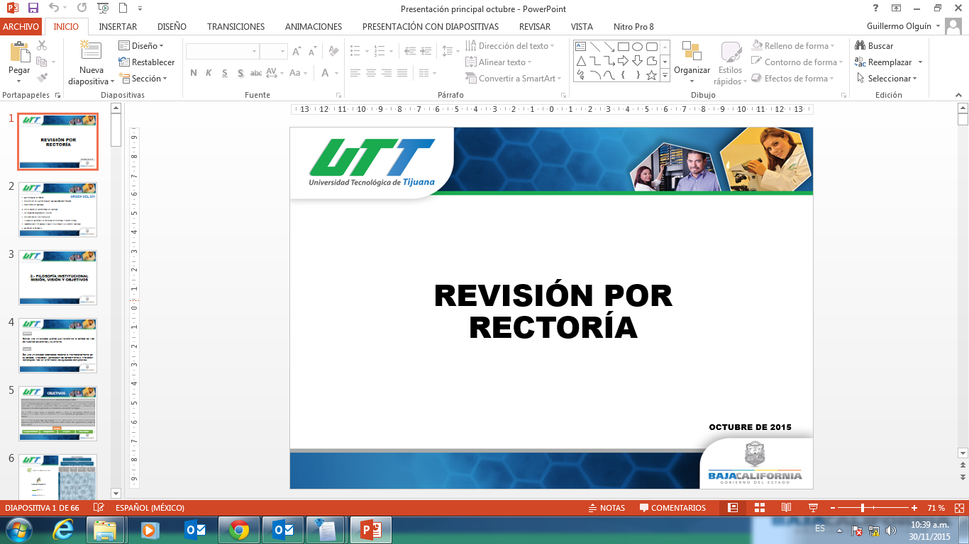

UNIVERSIDAD TECNOLÓGICA DE TIJUANA
INGENIERÍA EN:
ELECTROMECÁNICA INDUSTRIAL
TRABAJO RECEPCIONAL:
ACTUALIZACION, MEJORA Y REVISION DE TIEMPOS ESTANDAR Y AYUDAS VISUALES
REALIZADO POR:
JOSE NATIVIDAD HOLGUIN SOSA
EN LA EMPRESA:
TAMURA POWER TECHNOLOGIES DE MEXICO S.A. DE C.V.
TIJUANA, B.C. ENERO – ABRIL 2016

Slide 2
UNIVERSIDAD TECNOLÓGICA DE TIJUANA
TÉCNICO SUPERIOR UNIVERSITARIO EN:
MANTENIMIENTO ÁREA INDUSTRIAL
TRABAJO RECEPCIONAL:
ACTUALIZACION, MEJORA Y REVISION DE TIEMPOS ESTANDAR Y AYUDAS VISUALES
REALIZADO POR:
JOSE NATIVIDAD HOLGUIN SOSA
EN LA EMPRESA:
TAMURA POWER TECHNOLOGIES DE MEXICO S.A. DE C.V.
TIJUANA, B.C. ENERO – ABRIL 2016

